Slide 1
Carte blanche
lancement du jeu à l’entraînement

Slide 2
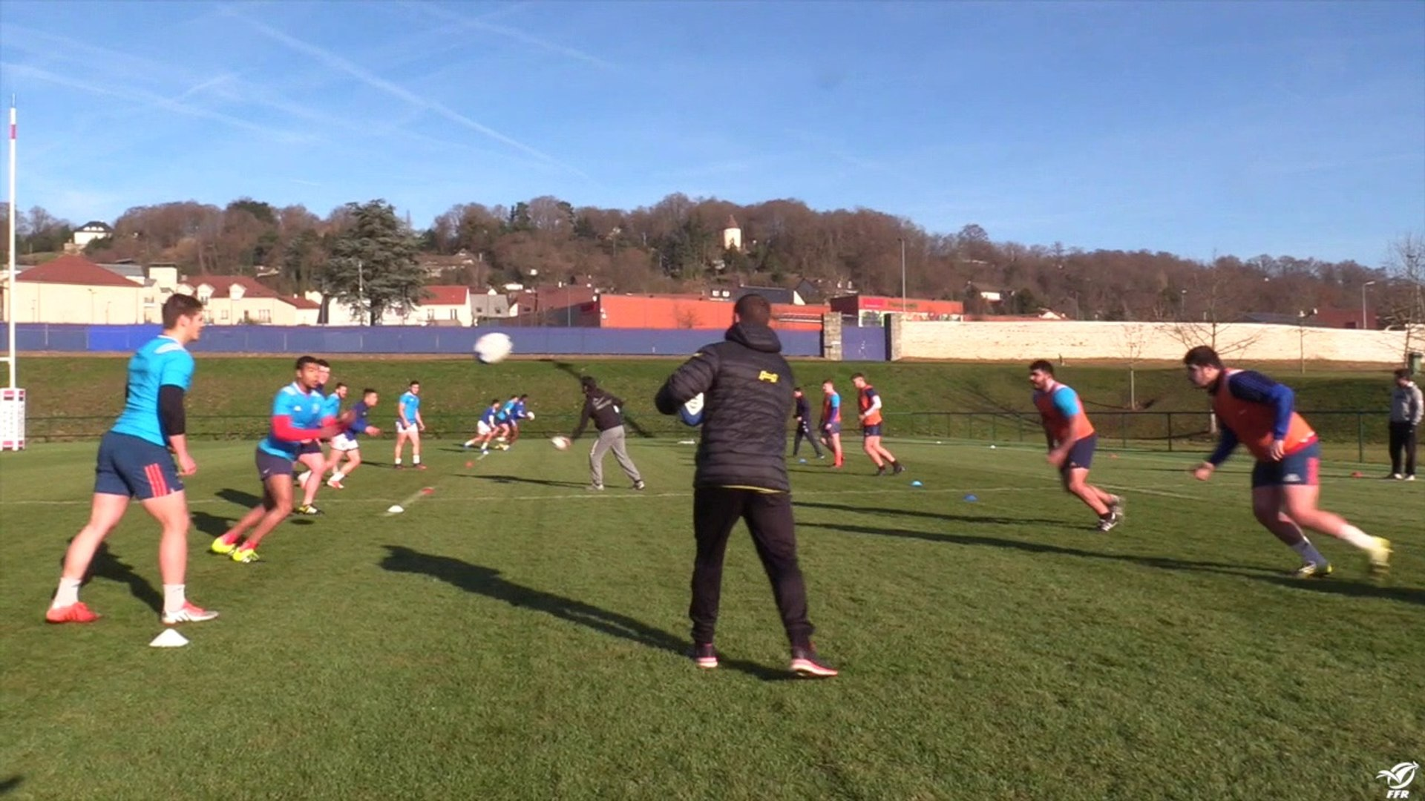
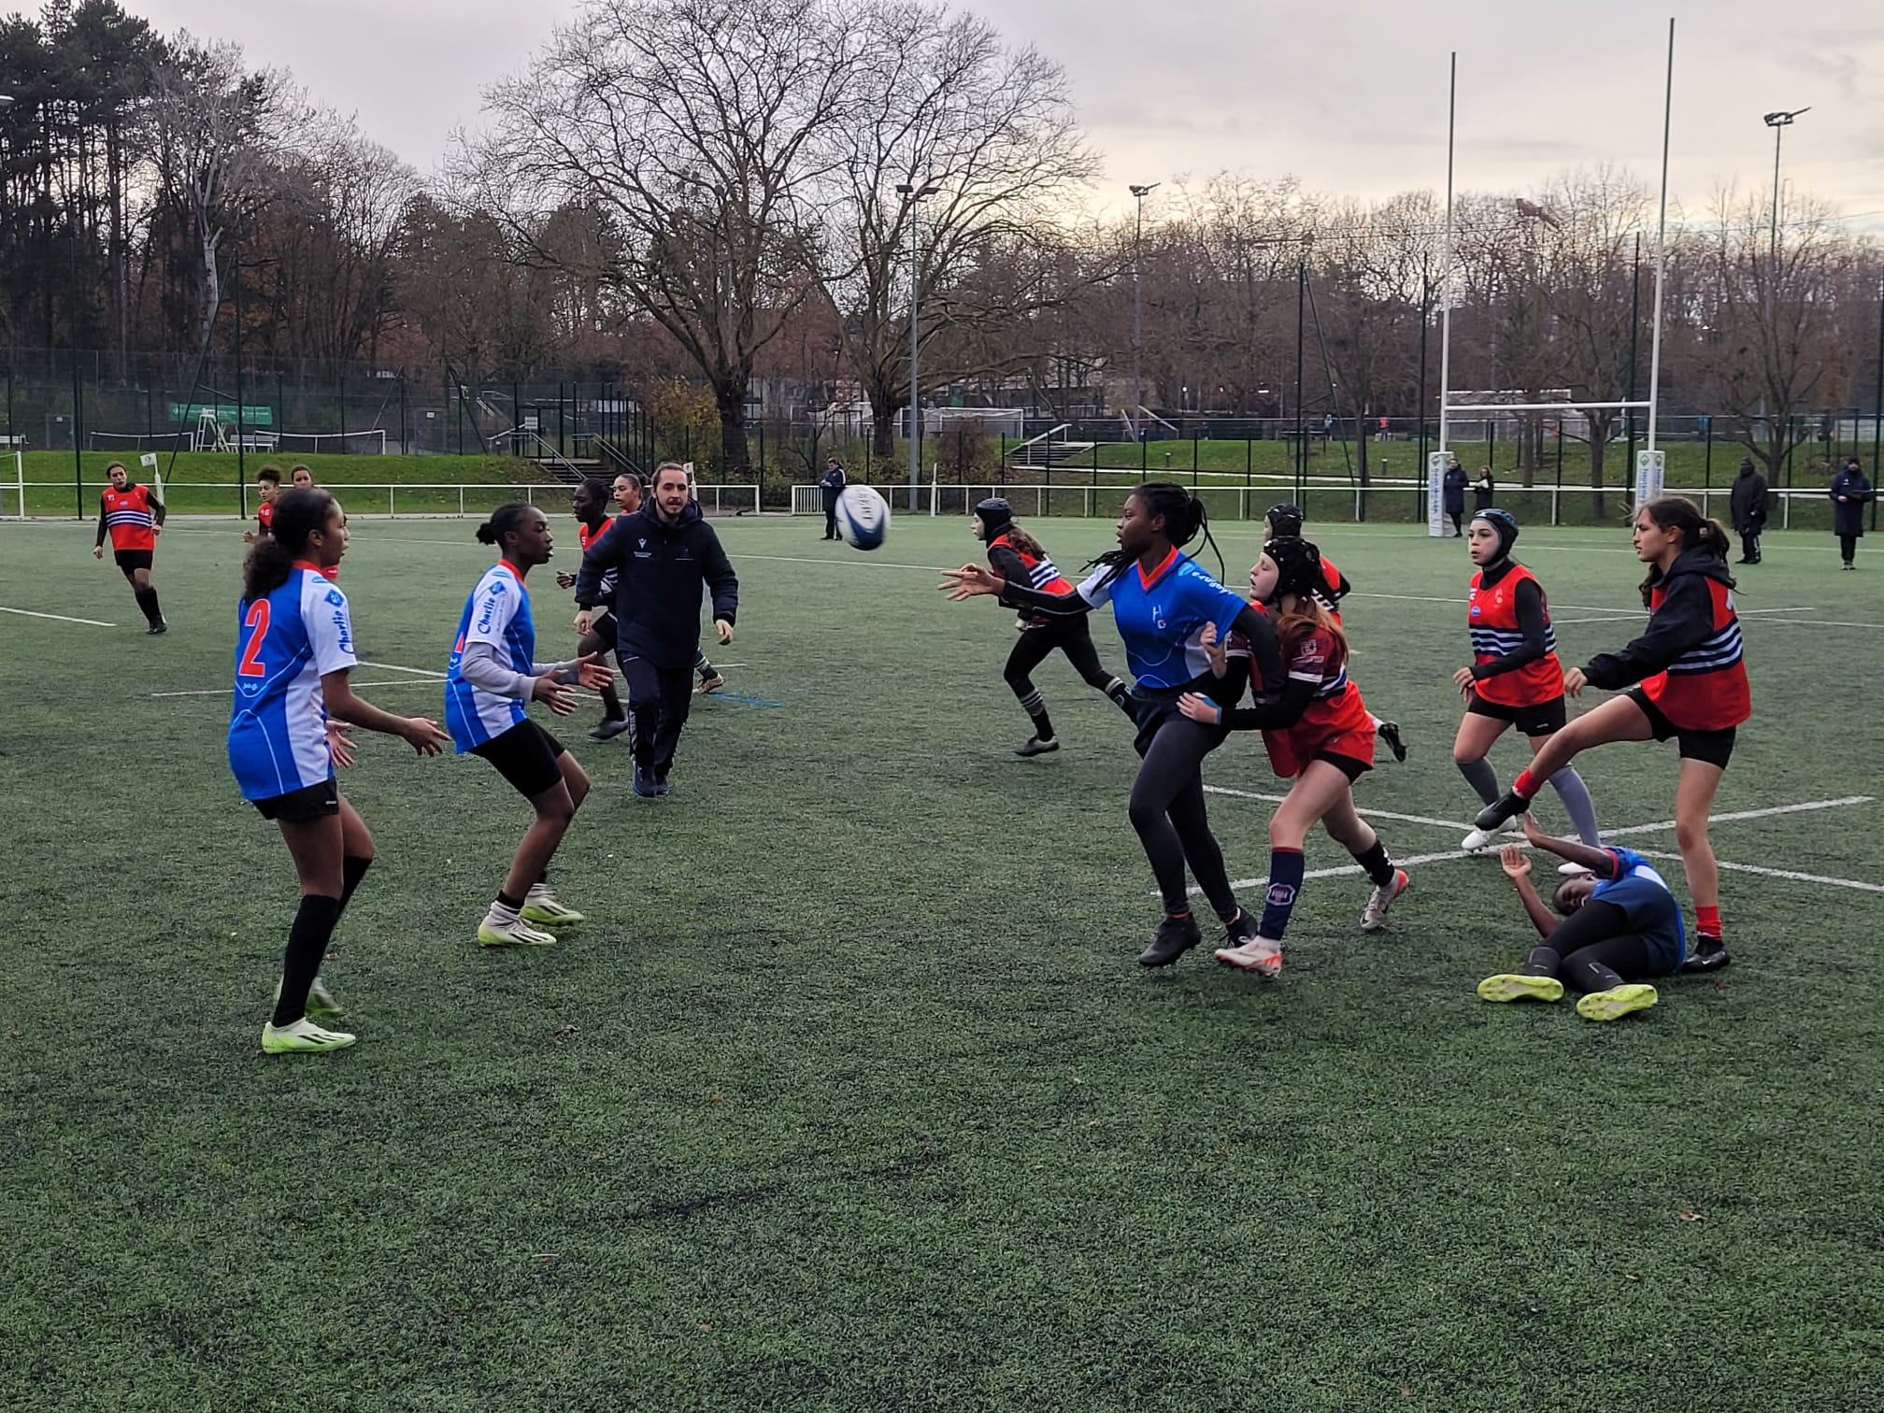
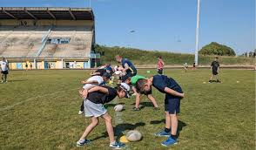
Le lancement du jeu sur une situation
C’est quoi ?
C’est l’outil qui permet de gérer les rapports de forces
C’est quand ?
Avant => démarrage de la situation
Pendant => relance du ballon liée à la thématique de la séance
Après => pour passer d’une situation réduite à totale
Par qui ?
Les joueurs ou l’éducateur

Slide 3
Que peut et/ou doit générer le lancement ?
Des comportements attendus => développe les ressources des joueurs et joueuses
De la surprise => impondérable sur la contre-attaque par exemple
De l’activité => en relançant le ballon sur une faute de jeu (en lien avec la thématique)
Des rapports de force => faciliter ou complexifier une situation selon les critères de réussite ou le niveau du ou des joueurs et joueuses
Recontextualisation => toujours en lien avec la réalité terrain (effectif total ou réduit)

Slide 4
Les impondérables du lancement de jeu
Réaliste => amène les joueurs dans des situations qu’ils retrouveront en match
Dynamique => multiplie le nombre de répétition et le temps moteur des joueurs
En lien avec la thématique de séance => doit provoquer les comportements attendus
PROGRESSION
ILLUSION

Slide 5
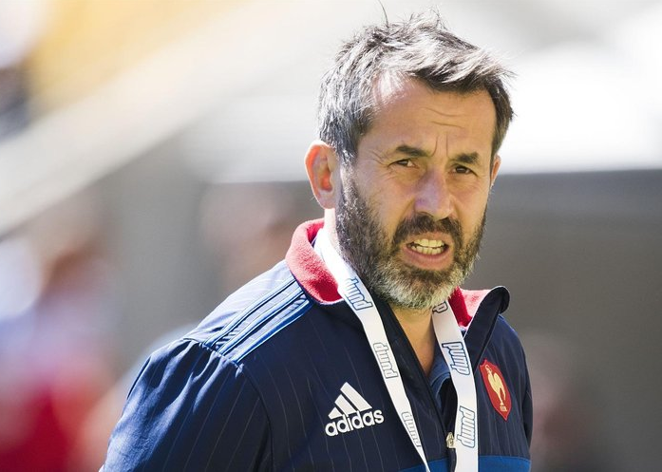
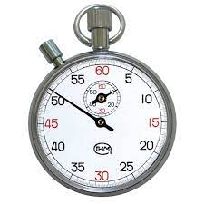
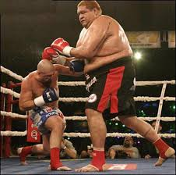
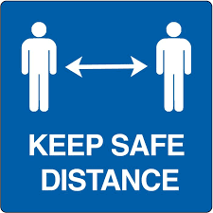
Exemples de lancement par Frédéric Pomarel Ancien entraîneur de l’équipe de France de rugby à 7 féminin et masculin Directeur Technique de la Ligue de Rugby Outre-mer
Vidéos sur la gestion des rapports de force par le lancement :
https://www.youtube.com/watch?v=Z76KdhCJL6s
Gérer l’hétérogénéité
Maitriser les rapports de force
Temps Espace Nombre Potentiel
(lecture) (vitesse) (opposition) (opposer les niveaux)

Slide 6
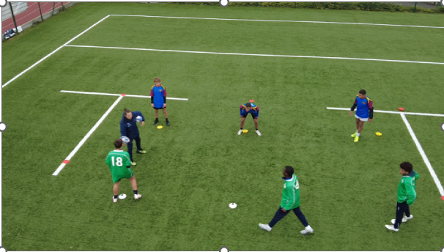
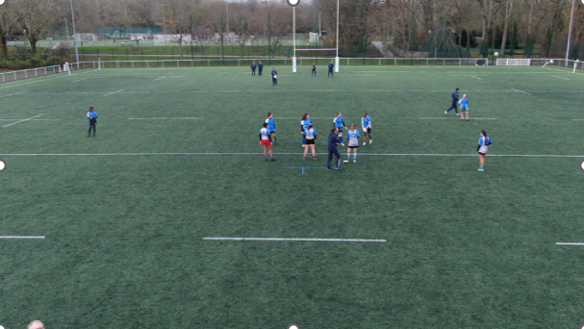
Exemple sur les centres de suivi M15 F & G Du collectif réduit au collectif total Fiche situation slide suivante
Trois bloc de joueuses réparties sur la largeur
Lancement : ballon 1, 2 ou 3, génère le sens et donc le rôle des soutiens et provoque la circulation des autres
Objectif : Être capable de retrouver un rapport de force favorable par l’efficacité du jeu au sol
Le lancement : Génère le sens de jeu et donc le rôle des soutiens
Objectif : Être capable d’être efficace au sol dans un rapport de force équilibré ou défavorable
https://www.youtube.com/watch?v=dMKs8CQVckQ
https://www.youtube.com/watch?v=Qyzd2nyzbA4

Slide 7
SITUATION DE REFERENCE « EFFICACITE ATTITUDE AU CONTACT SOL »
Thème situation: connexion soutien-PB sol / attitude contact PB / rôle des soutiens
OBJECTIF(S) : avoir les bonnes attitudes au contact sol PB + rôles et tâches des soutiens offensifs = avoir un ruck offensif efficace et rapide
Effectif : 6 (3 vs 3)
Terrain : 10m de large / 5m de long
Matériel : plots, 2 ballons, chasubles, boucliers
LANCEMENTS :
Par le coach qui transmet le ballon ce qui va donner le sens de jeu
Passes possibles entre les joueurs = permet de donner un sens de jeu donc de changer le statut des joueurs soutiens => démarrage au top de l'E
Comportements attendus:
Porteur de balle (BASE) : engager son duel en SPLITANT le défenseur extérieur.
SPLITER = engager le duel sur l’épaule extérieur et gagnant l’espace avec la hanche (appui intérieur) pour permettre la continuité du jeu dans le sens (debout) et libérer côté sens (sol)
Soutien (+) : dès que le joueur PB est plaqué, rôle de RASER la zone = intervenir sur la première menace défensive en plaquant l’adversaire (règle des 1m autour du ruck)
Soutien (-) : intervenir en second soutien, rôle de S’ANCRER sur le PB = sécurisé le ballon pour permettre une libération rapide et efficace
CONSIGNES UTILISATEURS :
Le joueur du milieu engage son duel toujours sur l’épaule extérieur de son vis-à-vis (spliter)
En fonction du sens du jeu, le rôle des soutiens change
CONSIGNES OPPOSANTS = PARTENAIRES D’ENTRAINEMENT
Cadreur : cible jambe – plaquer et sortir de la zone du ruck
Soutien intérieur : chercher à contester le ballon
Soutien extérieur intervenir sur le joueur ancré pour s’assurer de l’efficacité des liaisons
Variantes:
- Soutien défensif avec des boucliers pour aménager le contact
- lancement du jeu : les utilisateurs se font des passes et le joueur du milieu déclenche quand il veut le duel
- changement de statut en cours de transmission

Slide 8
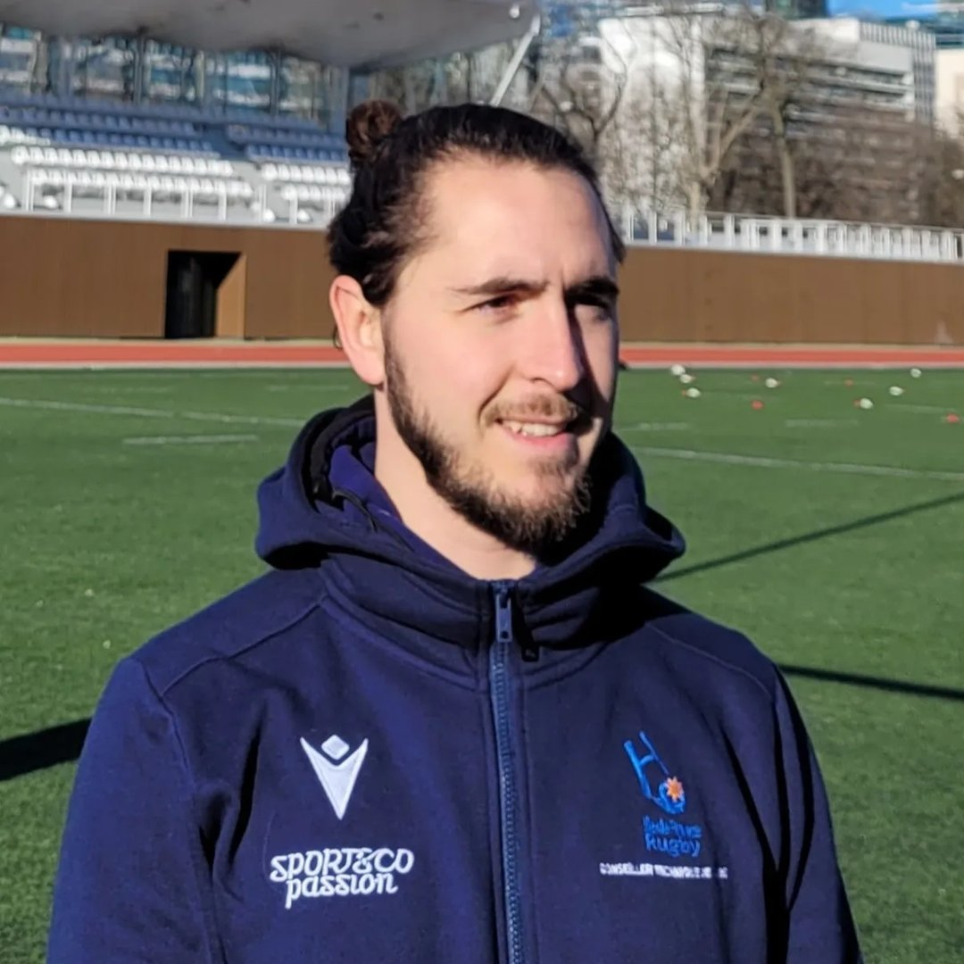
Arnaud PEYRETOUT
Conseiller Technique de Clubs Bassin Hauts de Seine Nord
07 87 27 25 77
a.peyretout@idfrugby.fr
Ligue Régionale Ile-de-France de Rugby
9 rue Omer Talon - 75011 Paris
01 43 42 51 51
ligueidf.ffr.fr

